Slide 1
Personalizácia
1MAN-3DM
Tilniak Stanislava

Slide 2
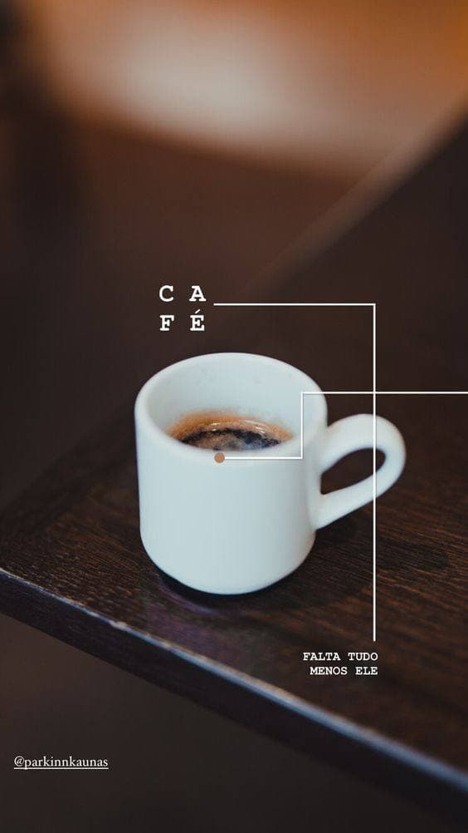
Plán
Úvod
Produkt a ponuka
Obsah
Cielená reklama a komunikácia
Personalizácia vo vyhľadávaní
Personalizácia v platenej reklame
Čo nás čaká v budúcnosti?

Slide 3
Úvod
Tak, ako sa vyvíja online marketing, menia sa aj jeho ciele. Už nestačí osloviť čo najviac ľudí, ale treba osloviť tých správnych ľudí. Aké sú možnosti personalizácie v marketingu v súčasnosti a čo nás čaká v budúcnosti?

Slide 4


Produkt a ponuka
Takže určite je prvým a najdôležitejším krokom identifikácia potrieb našich návštevníkov a pravideľné vyhodnocovanie toho, čo by chceli, potrebovali alebo by sa im hodilo.

Slide 5

Obsah
Content is the king, hovorí sa v marketingových príručkách a čím viac ho vieme prispôsobiť na mieru klientovi, tým viac ho zaujme. Nebavíme sa len o webovom obsahu, dôležité sú aplikácie, newslettre či obsah, ktorý sa dá stiahnuť.

Slide 6
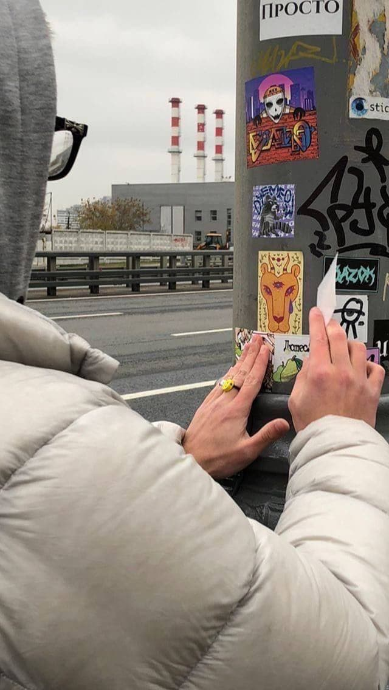
Cielená reklama a komunikácia
Dnešné reklamné siete disponujú celou škálou nástrojov ako reklamy a ich zdelenia čo najviac personalizovať pre konkrétneho užívateľa. Ak sa bavíme o reklamnej sieti Google AdWords, tak tam vieme využiť:
Dynamické doplňovanie kľúčových slov do reklamných textov (textová reklama)
Dynamický remarketing (textová aj bannerová reklama)

Slide 7

Personalizácia vo vyhľadávaní
To, že Google zobrazuje iné výsledky prihláseným používateľom a iné neprihláseným, je realitou dlhé roky. Je predpoklad, že Google bude tieto funkcie iba rozširovať. Google má k dispozícii obrovské množstvo informácií a chce ich využiť.

Slide 8

Personalizácia v platenej reklame
Trendom v platenej reklame je remarketing, teda zobrazovanie reklamy tým ľuďom, ktorí už navštívili vašu stránku, otvorili si vašu aplikáciu alebo si pozreli vaše video.

Slide 9

Čo nás čaká v budúcnosti?
Už dnes sme svedkami toho, že zásielky nám doručujú drony. Preto nás asi neprekvapí, že taký Amazon si nechal patentovať službu, ktorá rozpozná, čo si chceme objednať ešte pred tým, ako si to objednáme a doručí objednávku do najbližšieho skladu.

